Slide 1
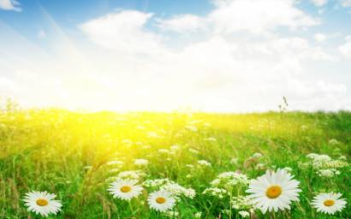
Л е т о
МДОУ №202 «Золушка»
г.Буденновск
Автор-составитель: воспитатель:
Левашова О.В.

Slide 2
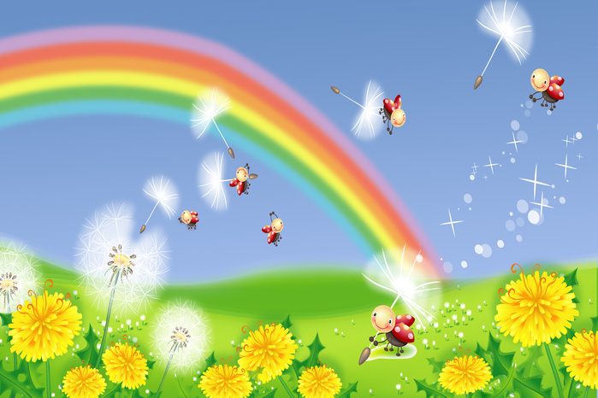
Отчего так много света?
Отчего вдруг так тепло?
Оттого, что это лето
На всё лето к нам пришло.
Оттого и каждый день
Всё длиннее, что ни день.
Ну, а ночи,
Ночь от ночи,
Всё короче и короче.
(И. Мазнин)

Slide 3

Первый месяц лета: ИЮНЬ
Пришел июнь.
"Июнь! Июнь! " -
В саду щебечут птицы.
На одуванчик только дунь -
И весь он разлетится.
(С. Маршак)

Slide 4

Пословицы
- В июне солнце высоко, а с утра до вечера далеко;
- В июне есть нечего, да жить весело: цветы цветут и соловьи поют

Slide 5
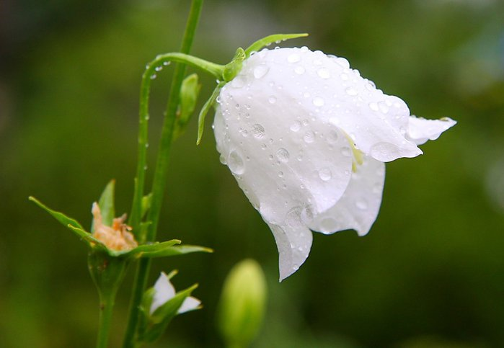
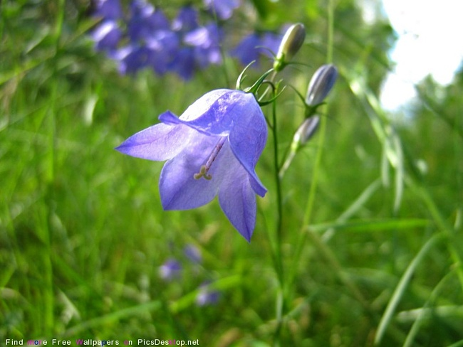
- Июнь – это самые длинные дни и самые короткие ночи, это тепло и свет; это месяц рослых трав: пестреют луга, лесные опушки.
- В начале июня на лужайках и полянках расцветают колокольчики. Колокольчики – очень вежливые цветы, даже от лёгкого дуновения ветерка цветки раскачиваются на стебельках, нежно звенят, как бы приветствую нас. Своим звоном колокольчики прославляют солнце и небо, землю и лес

Slide 6
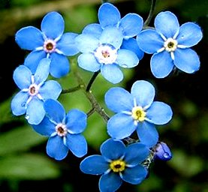
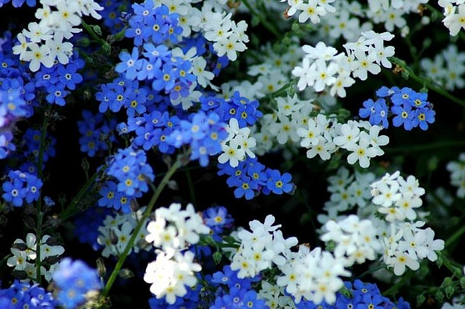
- Возле ручейков и болотинок, лесных речек и просто сыринок растёт один из самых маленьких и нежных цветов – незабудка. Говорят: «Незабудка весь мир в себе держит: в самой серединке жёлтые тычинки – солнце, а вокруг голубые лепестки – небо»

Slide 7
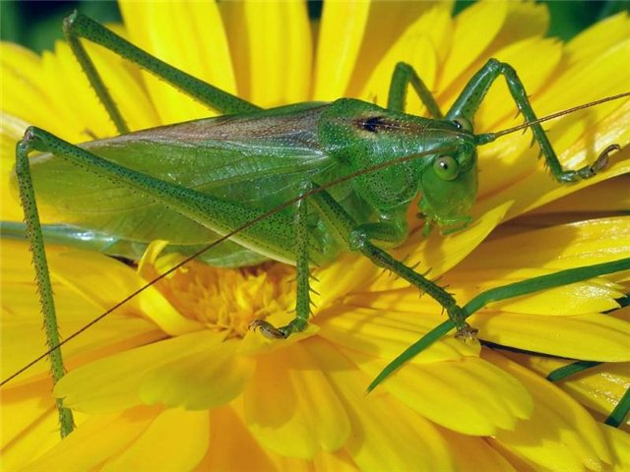
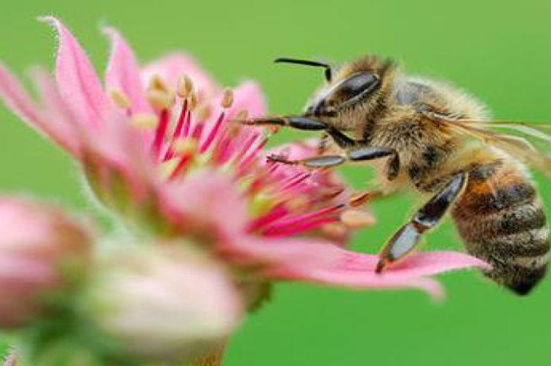
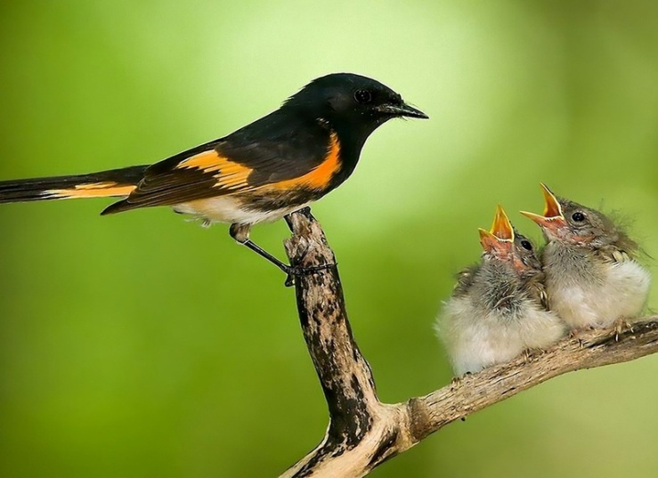
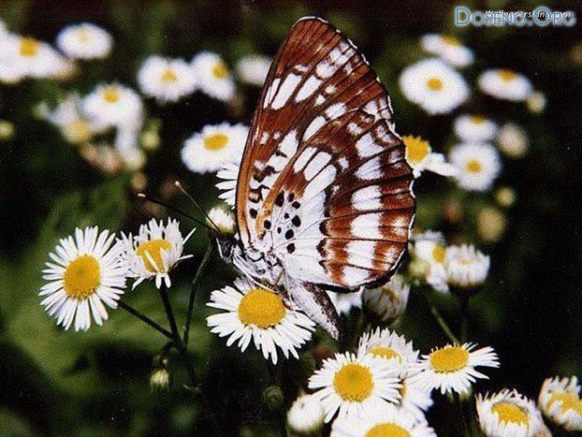
- В высоких травах стрекочут кузнечики.
-Над цветущим лугом летают пчёлы и бабочки.
В лесу много птиц, которые в июне месяце ожидают появление птенцов,
поэтому в лесу надо вести себя как можно тише, чтобы не спугнуть их с гнёзд.

Slide 8
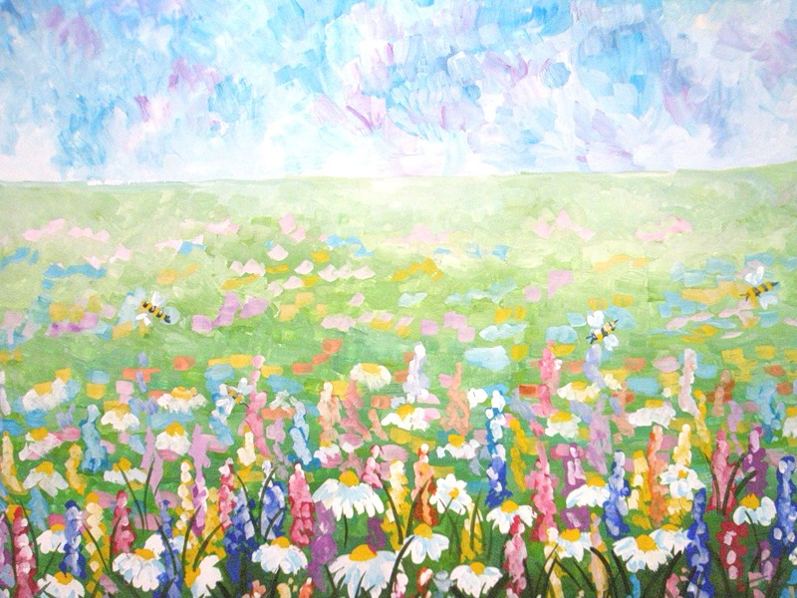
Второй месяц лета: ИЮЛЬ
Сенокос идет в июле Где-то гром ворчит порой, И готов покинуть улей Молодой пчелиный рой. С. Маршак

Slide 9
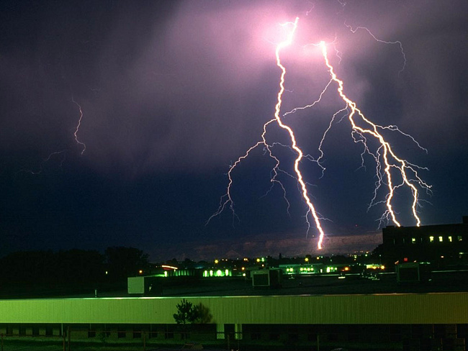
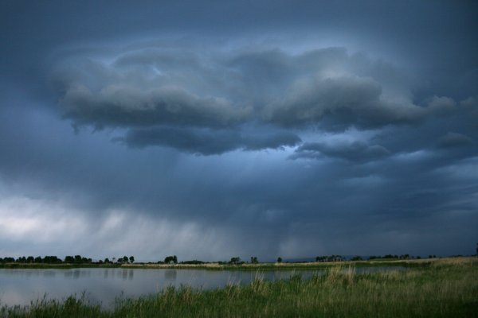
- Июль – грозник – это середина лета. Свет на убыли, жара на прибыли. То и дело духота разрешается грозами, по ним прозывался июль грозником. Вдруг ни с того ни с сего вздыбится тёмная туча. Сморгнёт синим веком – заблещет молния, пророкочет, приближаясь, гром.

Slide 10
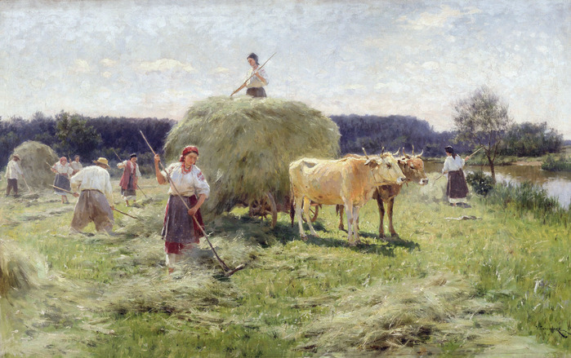
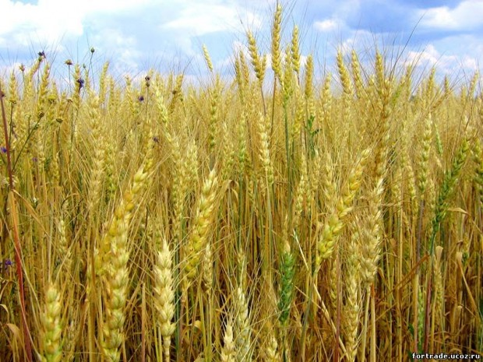
- По устным календарям, июль – макушка лета, май ему – дедушка, июнь – батюшка. Не беда, что дни начали понемногу убывать, лето ещё угостит нас и щедрым солнцем, и лесными дарами. В полях отцветают хлеба, но ещё цветёт гречиха и подсолнечник, на лугах идёт сенокос

Slide 11
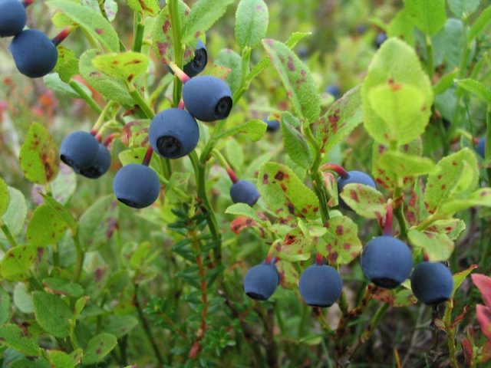
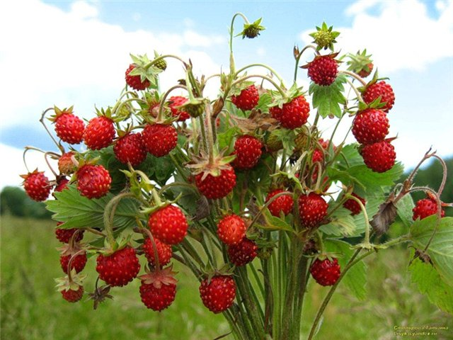
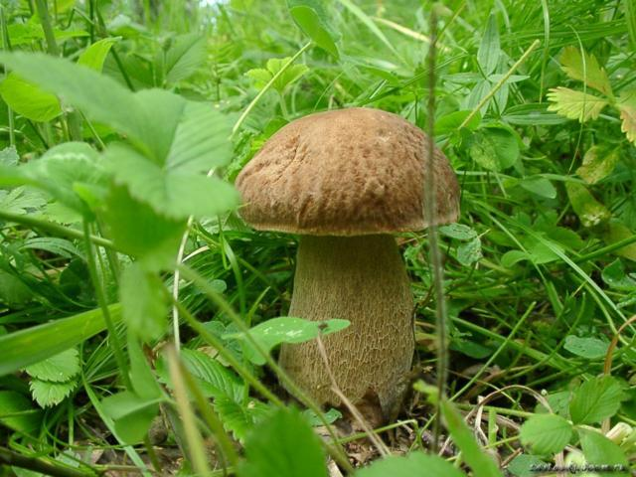
- Июль ещё называют сладкоежкой. В лесу и в саду поспевают ягоды и грибы. В садах и огородах много работы: прополка, окучивание, полив.

Slide 12
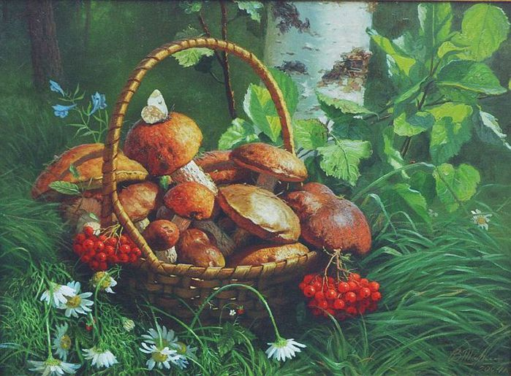
Третий месяц лета: АВГУСТ
- на зимний стол август ставит разносол;
- в августе до обеда – лето, а после обеда – осень;

Slide 13
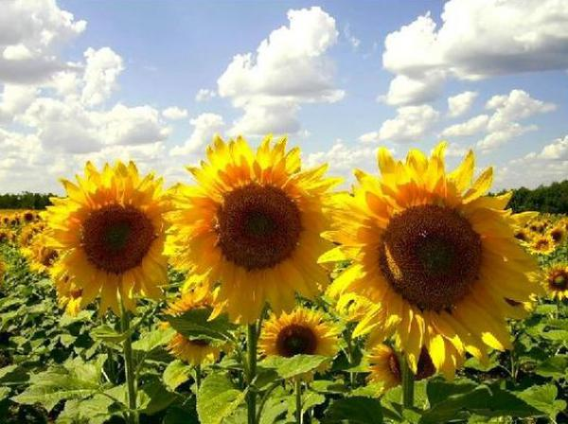
Собираем в августе
Урожай плодов.
Много людям радости
После всех трудов.
Солнце над просторными
Нивами стоит.
И подсолнух зернами
Черными набит.
С. Маршак

Slide 14
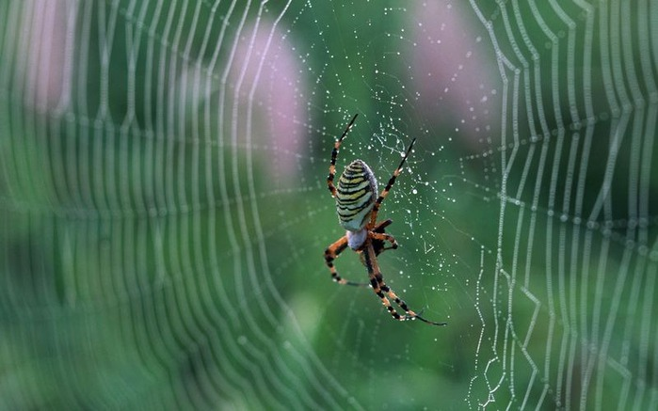
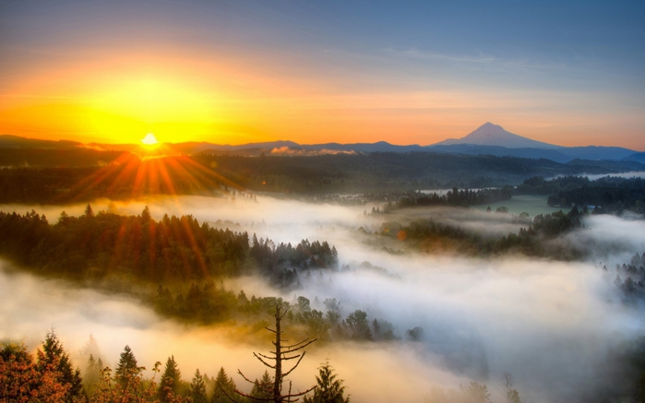
- Август – малиновое лето, его венец и закат, пора лёта семян и паутин, преддверие и предвестник золотой осени. Август вплетает берёзам в листву первые золотые пряди, раскидывает по полянам белёсые облака утренних и вечерних туманов, гонит по перелескам серебристые нити паутины, проливает первые, уже по-осеннему затяжные дожди. Но август зато и щедро распахивает свои кладовые, приглашая в лес за грибами и ягодами.

Slide 15
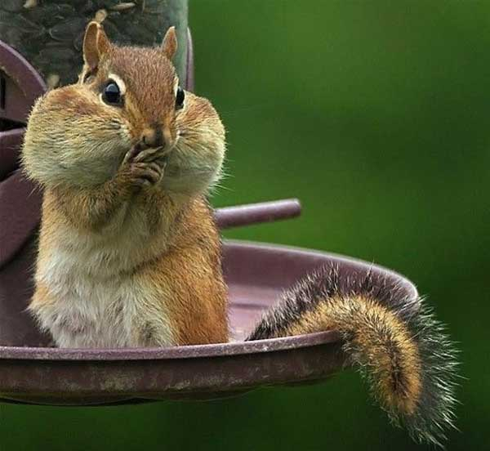
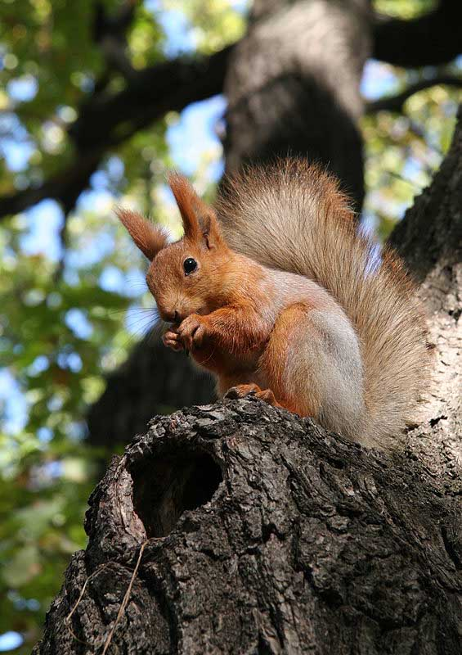
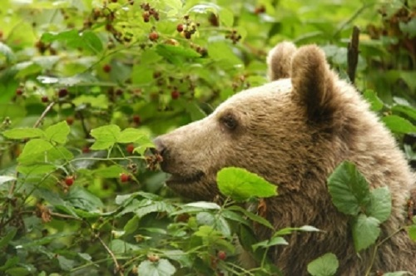
Животные начинают готовиться к зиме: белки сушат грибы, бурундуки запасают орешки в зимних кладовках. Медведь усиленно питается и накапливает жир. Готовятся к отлёту и птицы: ласточки, грачи, журавли. Вот и заканчивается лето.

Slide 16
http://www.keylocker.gorod.tomsk.ru/index-1307696440.php
http://www.mota.ru/wallpapers/get/id/11078/resolution/1440x900
http://indexmed.net/blog/296.html
http://saitsovetov.net/publ/sad_i_ogorod/cvety/kolokolchik/12-1-0-120
http://xn----7sbb4aabjcug5ahs.xn--p1ai/preview.php?p=47901
http://artradio.com.ua/page-cvetok-nezabudka-foto
http://nikita08.info/post207186690/
http://prukolu.besaba.com/razdeli/prikolnie-kartinki/prikolnie-kartinki-pcheli.html
http://foto.meta.ua/96673.image#lvmedia=96673&lvtype=album
http://www.ohotasakha.ru/index.php?r=articles/view&id=952

